Slide 1


Въведение в GitHub
Дария Манева, ПМГ “Иван Вазов”

Slide 2
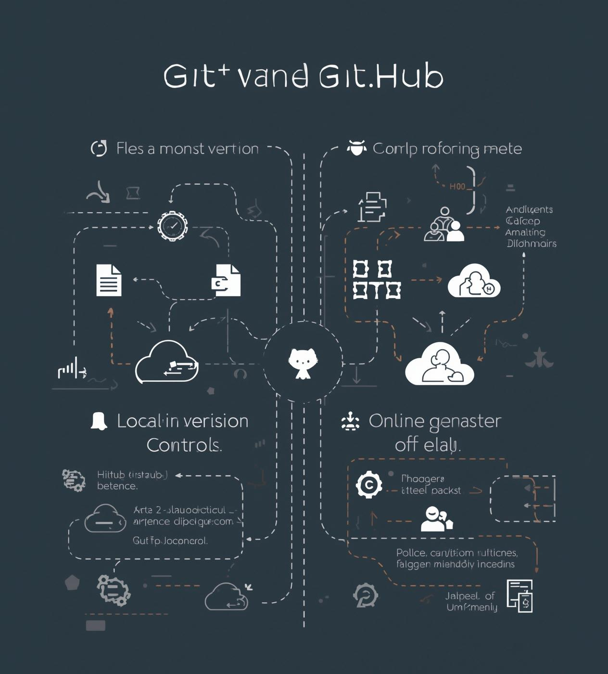
Какво е Git и GitHub?
Git е система за управление на версии, която проследява промени в файловете локално. GitHub е онлайн платформа за хостване на Git репозитории, която позволява споделяне и сътрудничество между потребители.

Slide 3
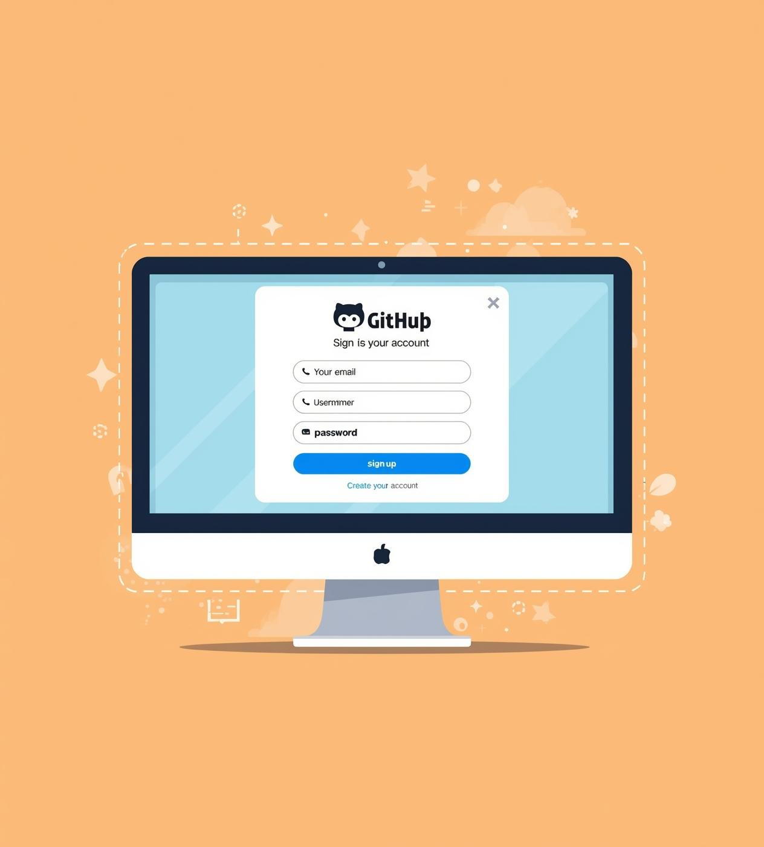
Създаване на акаунт в GitHub
За да започнете, посетете github.com и се регистрирайте. Въведете имейл, потребителско име и парола, след което потвърдете имейла си. Изберете безплатния план и започнете да работите.

Slide 4
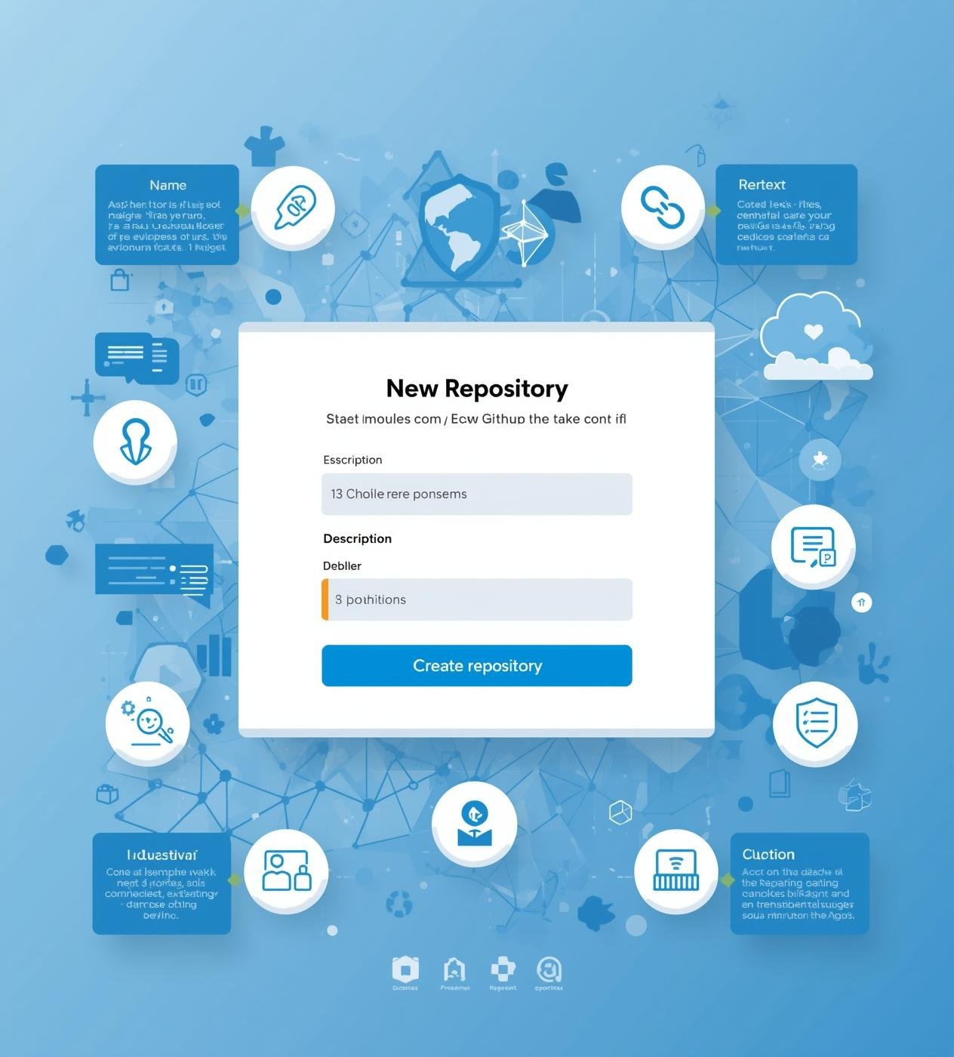
Създаване на ново хранилище
Влезте в профила.
Натиснете New или бутон + ▶️ New repository.
Попълнете:
Repository name: напр. class-project.
Description: кратко описание (по избор).
Изберете Public или Private (за класно упражнение обикновено Public).
Поставете отметка Add a README file (много полезно).
Натиснете Create repository.

Slide 5
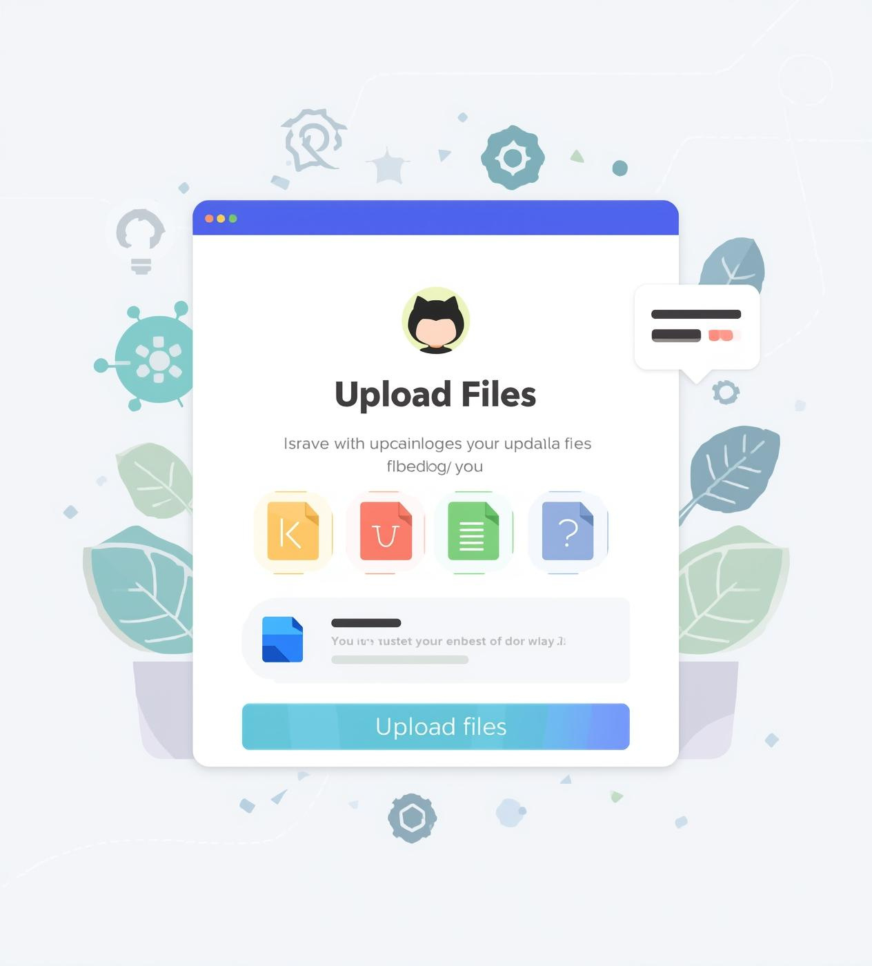
Files в GitHub
Отидете в репозитория.
Натиснете Add file ▶️ Upload files.
Плъзнете/изберете файловете от компютъра.
Попълнете съобщение за commit (напр. "Добавяне на домашно 1").
Натиснете Commit changes.

Slide 6
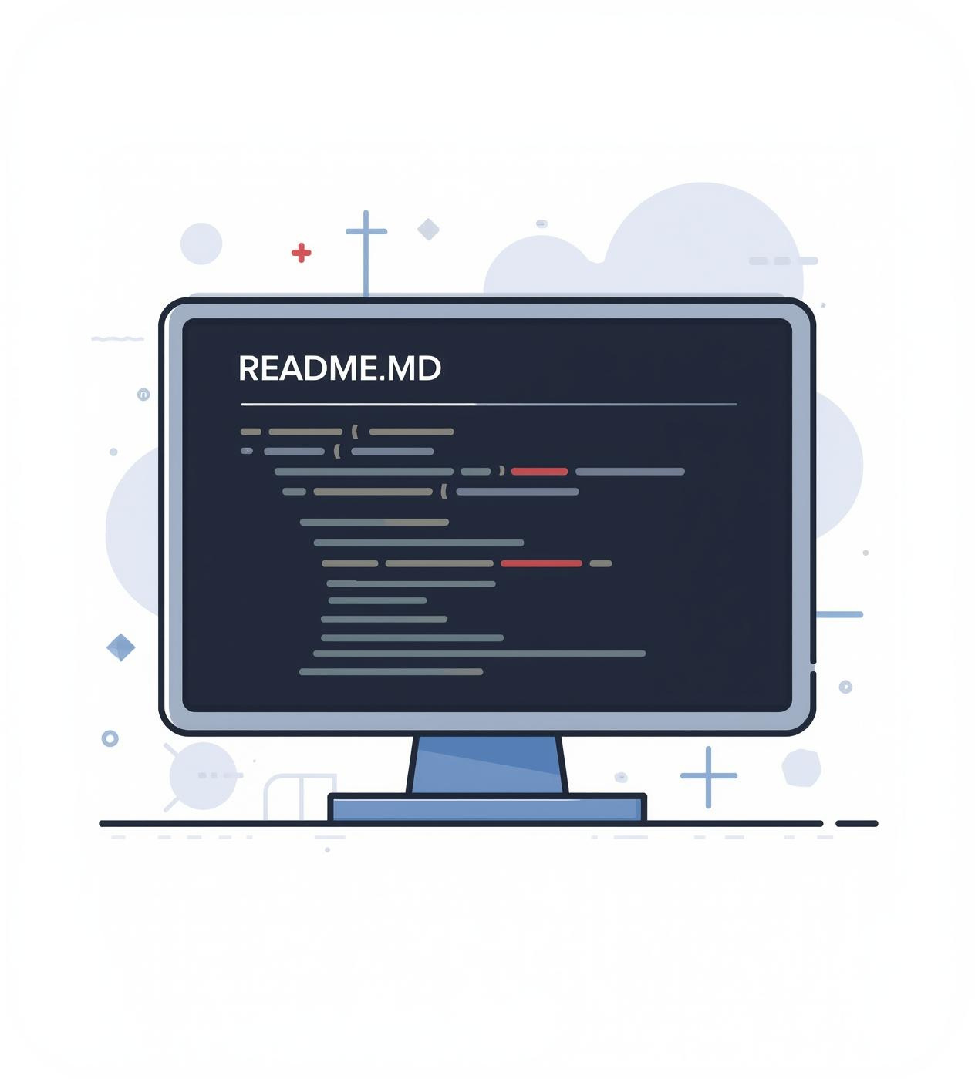
Значение и цел на README.md
README.md е файл с Markdown. Служи за:
Обяснение какво съдържа проектът.
Инструкции как да се използва/стартира кода.
Информация за авторите.

Slide 7
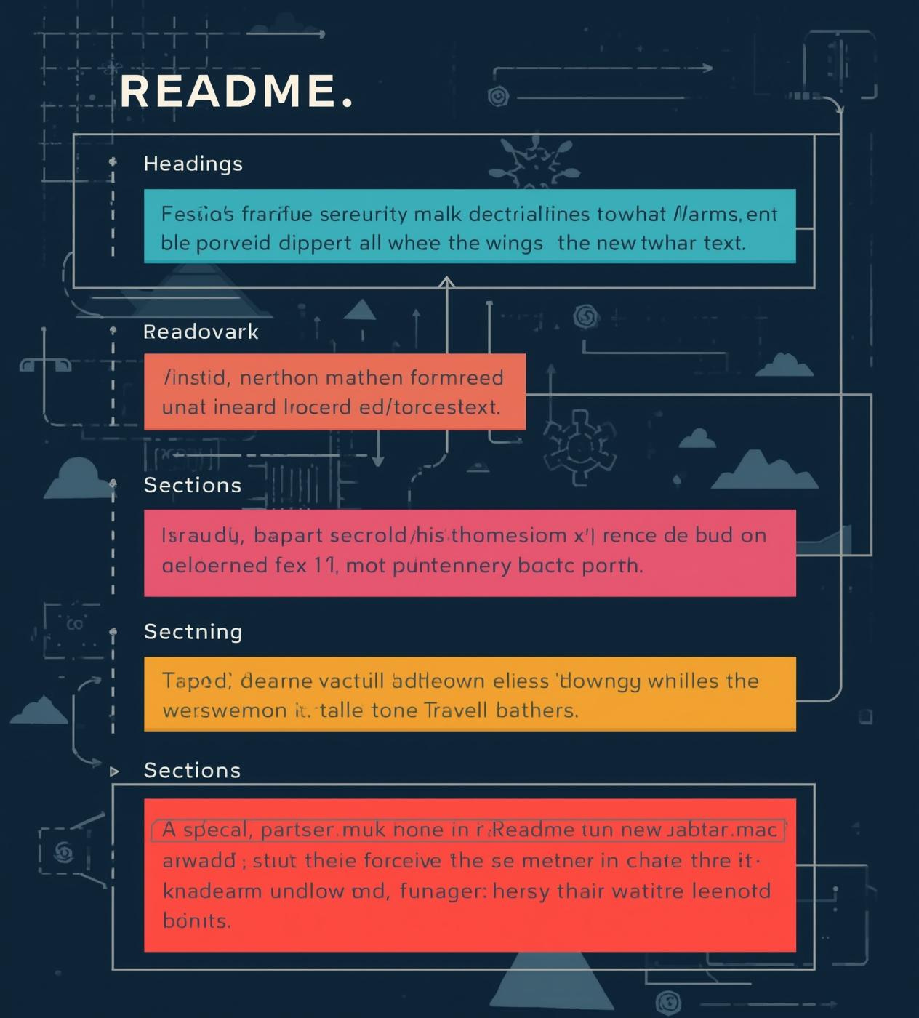
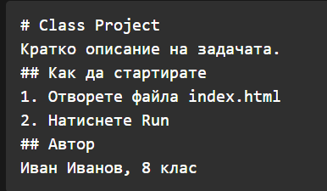
Примерно съдържание на README.md

Slide 8
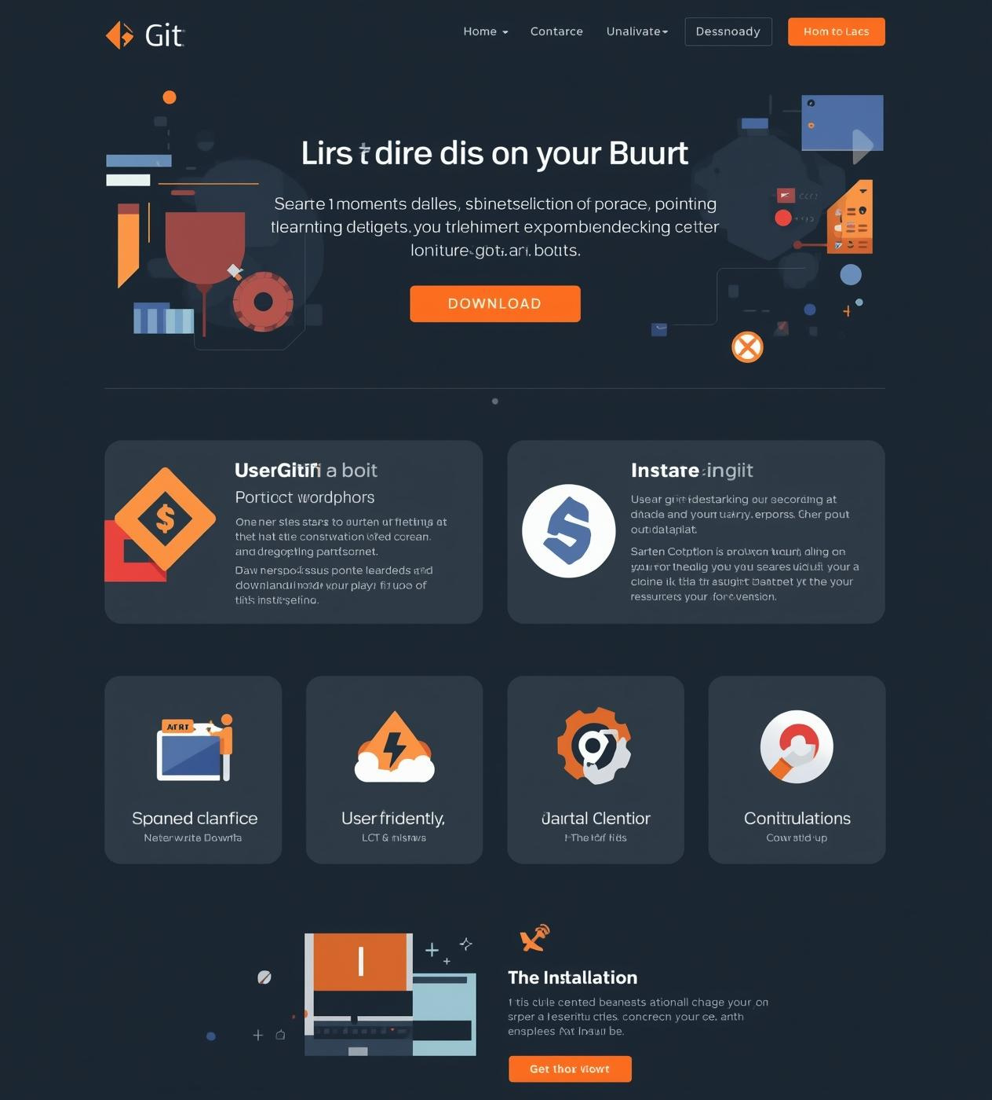
Инсталиране на Git
Подготовка: инсталирайте Git на компютрите. (git-scm.com).

Slide 9
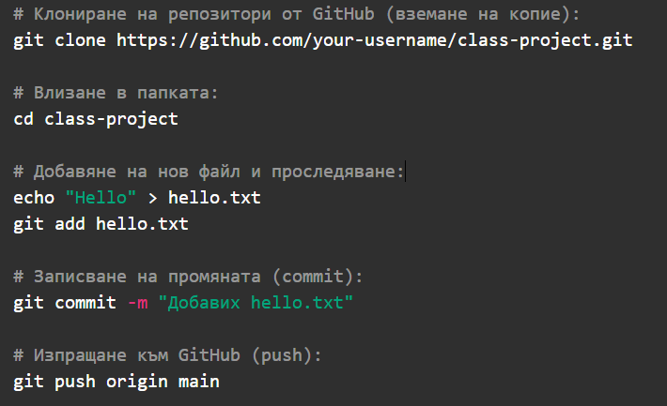
Основни команди в Git
Бележка: основният клон може да се казва main или master — проверете името в репозитория.

Slide 10
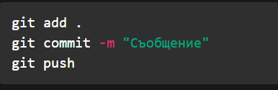
Интеграция с VS Code
В VS Code: File ▶️ Open Folder... ➜ отворете локалния клон (папката от git clone).Използвайте панела Source Control (иконата с три линии/кръгче) за:
Виждане на промени.
Добавяне (Stage) и Commit на промени.
За push/pull: използвайте трите точки меню в Source Control или командния ред в VS Code Terminal:

Slide 11
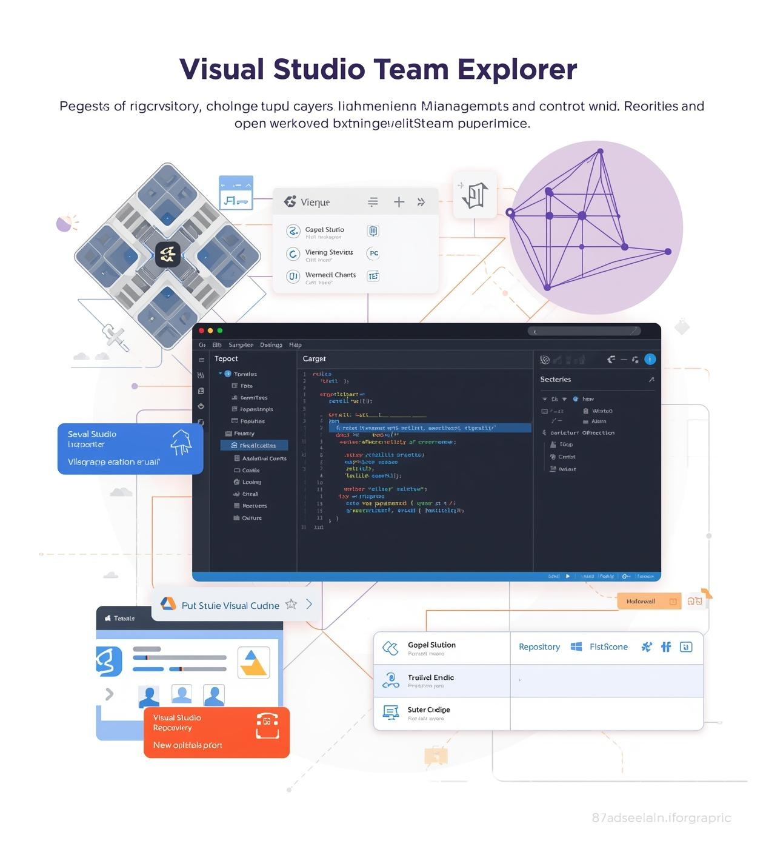
Интеграция с Visual Studio
В Visual Studio: File ▶️ Clone Repository...
Въведете URL на репозитория.
Проектът се отвори; използвайте Team Explorer за Commit/Push.

Slide 12
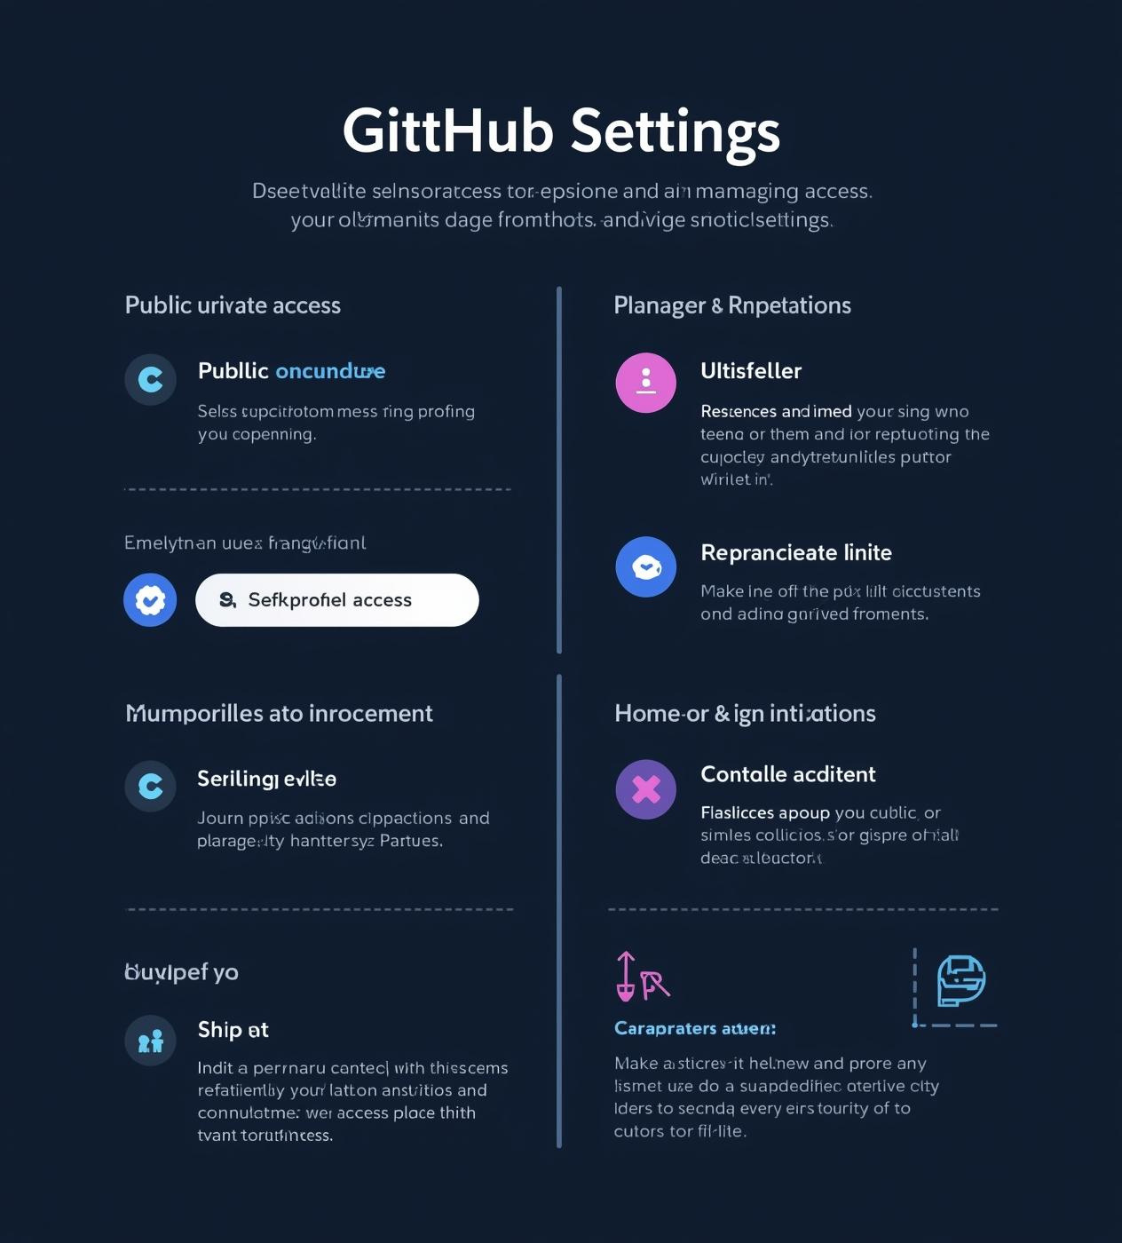
Как да споделите репозиторий
Направете репозитория Public — всеки със линк може да го види.
Добавете сътрудници:От репозитория: Settings ▶️ Manage access ▶️ Invite a collaborator.Въведете GitHub потребителското име на ученика и изпратете покана.

Slide 13

Основен работен поток за ученици
Клониране от GitHub (един път).
Създаване/редакция на файлове локално (в VS Code).
git add . ➜ git commit -m "..." ➜ git push.
Ако друг е работил: git pull преди да започнете работа.

Slide 14

Кратко за Branching и Pull Requests
Branch (клон): отделна линия на разработка (напр. feature1).
Pull Request: искане да се съберат (merge) промени от един клон в друг (например feature1 ➜ main).
Примерен бърз поток:
Създайте клон: git checkout -b feature1.
Направете промени, commit и push: git push -u origin feature1.
В GitHub създайте Pull Request и го одобрете/merge.

Slide 15
Практически задача за учениците
Всеки ученик създава собствен репозитори username-homework.
Добавят README.md с кратка информация за себе си.
Качват един файл (например homework.txt или index.html).
Клонират и редактират файла локално, commit и push.

Slide 16

Благодаря за вниманието!
Споделете своите проекти с приятели!

